Slide 1

스프링 웹 개발 기초
2021-01-011 발표자 정순범

Slide 2
Contents
01
정적 컨텐츠
02
MVC와 템플릿 엔진
03
API

Slide 3
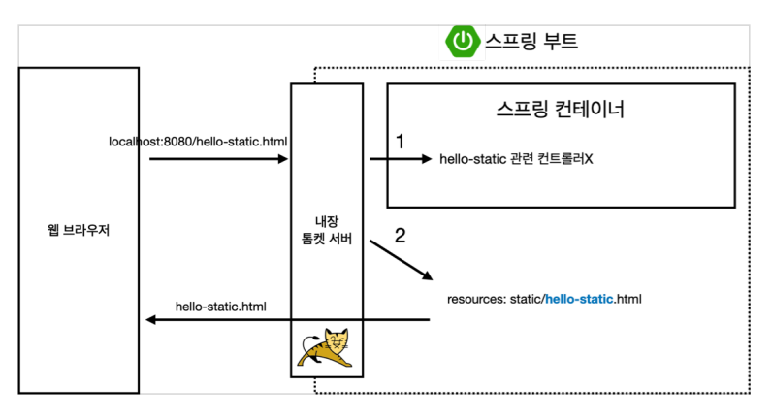
1. 정적 컨텐츠
정적 컨텐츠
  html 파일을 그대로 서버로 전달한다.
  Spring boot는 기본적으로 정적 컨텐츠를 resources/static 폴터에서 찾아서 제공한다.

Slide 4
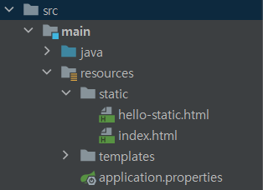
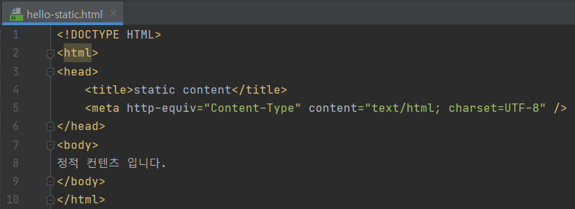
1. 정적 컨텐츠
<meta> 태그의 http-equiv 속성은 content 속성에 명시된 값에 대한 HTTP 헤더를 제공
content-type은 해당 문서의 문자 인코딩 방식을 명시

Slide 5
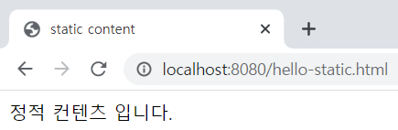
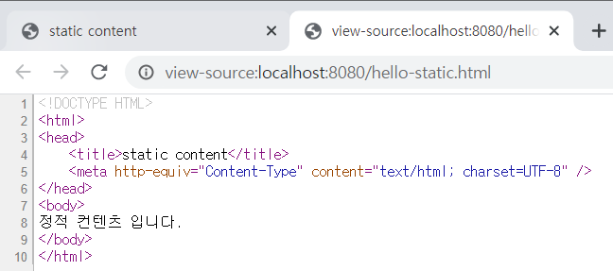
1. 정적 컨텐츠
Localhost 실행결과
페이지 소스

Slide 6
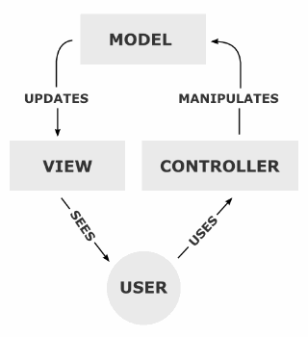
2. MVC 와 템플릿 엔진
MVC : Model, View, Controller
  하나의 프로젝트를 구성할 때 그 구성요소를 세가지의 역할로 구분
Model : 어플리케이션이 “무엇”을 할 것인지를 정의하며, 내부 로직을 처리하기 위한 역할
Controller : 모델이 “어떻게”처리할 지를 알려주는 역할. 즉 사용자가 데이터를 클릭하고, 수정하는 것들에 대한 이벤트를 처리
View : 화면에 “무엇” 인가를 보여주기 위한 역할
MVC패턴을 사용하는 이유
사용자가 보는 페이지, 데이터처리, 그리고 이 2가지를 중간에서 제어하는 컨트롤, 이 3가지로 구성되는 하나의 애플리케이션을 만들어 각각 맡은역할만 집중을 할 수 있게 된다. 따라서 개발에 효율적이다.

Slide 7
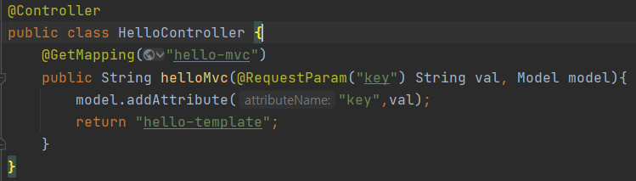
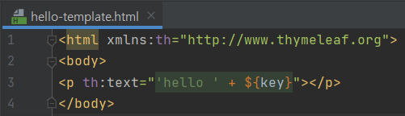
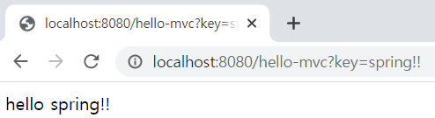

2. MVC 와 템플릿 엔진
파라미터를 “key”로 설정하고 모델로 넘겨준다.
hello-template 로 넘어간다.
파라미터로 넘어온 값이 ${key} 로 치환이 되어 출력한다.
Localhost 실행결과
http get방식으로 파라미터를 넘겨줄 수 있다.
페이지 소스

Slide 8
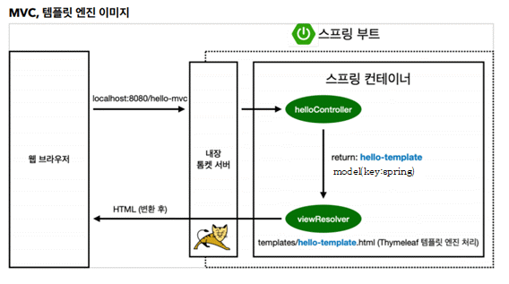
2. MVC 와 템플릿 엔진
웹 브라우저는 localhost 주소를 내장 톰켓 서버를 거쳐 전달된다.
스프링 컨테이너 에서는 helloController에 매핑이 되어있는 메소드를 호출하고 hello-template를 리턴하여 viewResolver에게 전달한다.
viewResolver는 view를 찾고 템플릿에게 연결시켜주며 변환한 html 을 웹 브라우저에게 반환한다.

Slide 9
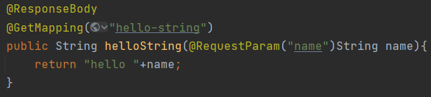
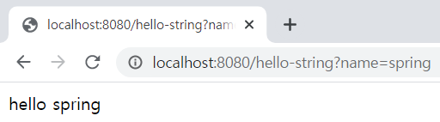
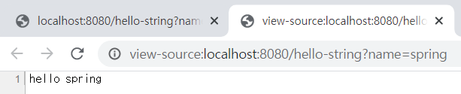
3. API
@ResponseBody 문자 반환
@ResponseBody 를 사용하여 뷰 리졸버를 사용하지 않고 대신에 HTTP의 BODY에 문자 내용을 직접 반환.
Localhost 실행결과
페이지 소스

Slide 10
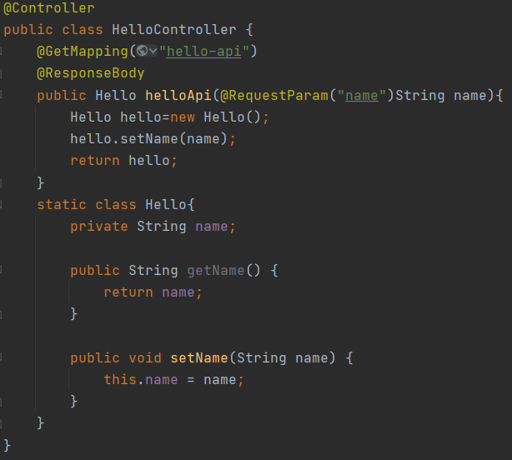
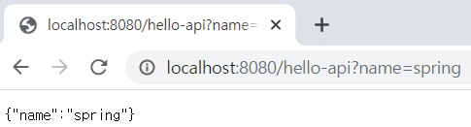
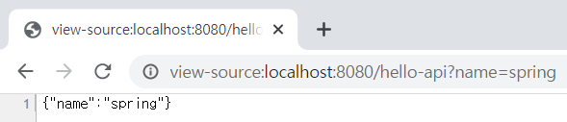
3. API
@ResponseBody 객체 반환
Localhost 실행결과
페이지 소스
JSON 방식을 사용해서 “키-값” 쌍으로 이루어진 데이터

Slide 11
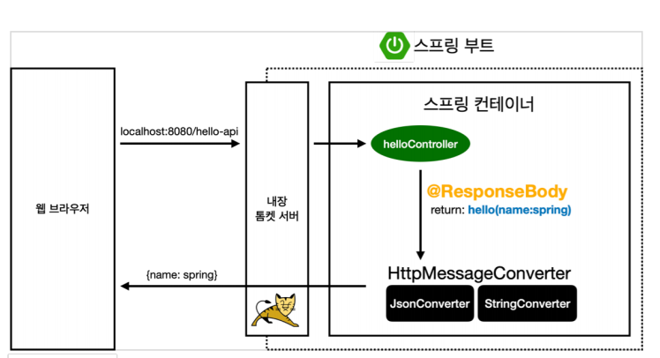
3. API
HTTP의 BODY에 문자 내용을 직접 반환
viewResolver 대신에 HttpMessageConverter 가 동작
기본 문자처리: StringHttpMessageConverter
기본 객체처리: MappingJackson2HttpMessageConverter
-> Jackson은 객체를 JSON으로 바꿔주는 라이브러리

Slide 12
감
사
합
니
다.

